Slide 1
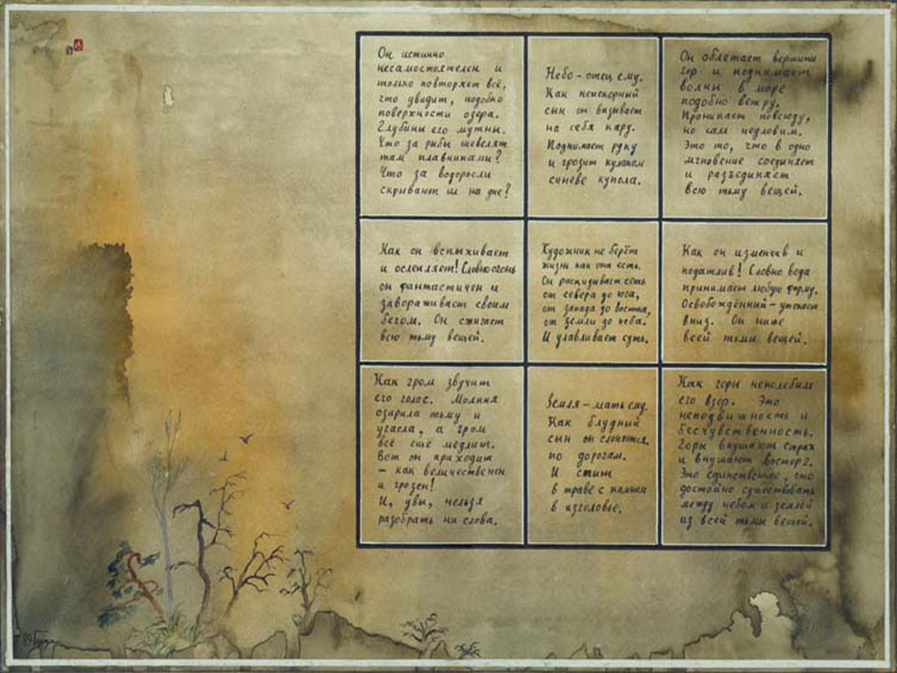
Институт Системного Программирования
Российской Академии Наук
Бурдонов Игорь Борисович
Теория конформности для функционального тестирования программных систем на основе формальных моделей
специальность 05.13.11 –
математическое и программное обеспечение вычислительных машин, комплексов и компьютерных сетей
ДИССЕРТАЦИЯ
на соискание учёной степени
доктора физико-математических наук
Москва - 2007

Slide 2
ТРИ ЧАСТИ:
Теория конформности для функционального тестирования программных систем на основе формальных моделей
Генерация тестов Верификация композиции Пополнение спецификаций
(40)
Игорь Борисович Бурдонов, ИСП РАН

Slide 3
Теория конформности для функционального тестирования программных систем на основе формальных моделей
Часть 1: Генерация тестов
(40)
Игорь Борисович Бурдонов, ИСП РАН

Slide 4
Постановка проблемы
Теория конформности для функционального тестирования программных систем на основе формальных моделей
(40)
Игорь Борисович Бурдонов, ИСП РАН
1. Постановка проблемы

Slide 5
Верификация конформности
Теория конформности для функционального тестирования программных систем на основе формальных моделей
Тестирование
Реальный мир
Модельный мир
Требования
Спецификация
конформна
конформна
моделирование
Целевая
система
Реализация
⇔
Реализация
⇔
генерация
проходит
проходит
Возможность
тестирования
Набор
тестов
Набор
тестов
Необходимость
тестирования
трансляция
Требования формулируются в терминах
взаимодействия системы с окружением.


(40)

Игорь Борисович Бурдонов, ИСП РАН
1. Постановка проблемы

Slide 6
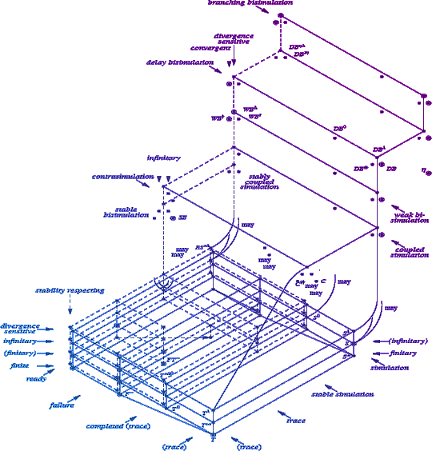
К созданию общей теории конформности
Теория конформности для функционального тестирования программных систем на основе формальных моделей
Модели: конечные автоматы (finite automata, finite state machines) и системы помеченных переходов (LTS – Labelled Transition Systems).
Семантики и конформности: В 1990-93 гг. van Glabbeek описал 155 семантик взаимодействия и основанные на них отношения конформности.
Без учёта конформностей, специфических для реактивных систем.
(40)
Игорь Борисович Бурдонов, ИСП РАН
1. Постановка проблемы

Slide 7
Семантика наблюдаемого поведения
Теория конформности для функционального тестирования программных систем на основе формальных моделей
Конформность основана только на наблюдаемом поведении (без учёта внутреннего устройства реализации - состояний). Функциональное тестирование (метод «чёрного ящика») .
Тестовое воздействие = разрешение системе выполнять действие из некоторого множества действий.
Отказ = не выполняется ни одно из разрешённых действий.
Наблюдаемые и ненаблюдаемые отказы.
Наблюдения:
a) внешнее (наблюдаемое) действие,
b) наблюдаемый отказ.
(40)
Игорь Борисович Бурдонов, ИСП РАН
1. Постановка проблемы

Slide 8
Примеры семантик:
Теория конформности для функционального тестирования программных систем на основе формальных моделей
Трассовая семантика (trace s.).
Семантика завершённых трасс (completed trace s.).
Семантика трасс с отказами (failure trace s. или refusal s.).
Семантика для реактивных систем без блокировок стимулов, с наблюдением стационарности (отсутствие реакций, quiescence). Отношение ioco – input-output conformance.
Семантика для реактивных систем с наблюдаемыми блокировками стимулов и стационарностью. Отношение ioco_{βδ} - модификация ioco с блокировками стимулов.
Семантика для систем с мультиканалами стимулов и реакций – MIOTS – Multi Input-Output Transition Systems. Отношение mioco – модификация ioco с частичной стационарностью (для каждого выходного канала).
За рамками класса остаются симуляции – отношения, основанные на соответствии состояний реализации и спецификации.
(40)
Игорь Борисович Бурдонов, ИСП РАН
1. Постановка проблемы

Slide 9
Семантика ненаблюдаемого поведения
Теория конформности для функционального тестирования программных систем на основе формальных моделей
Ненаблюдаемые отказы.
Ненаблюдаемые действия – обозначаются символом τ.
Дивергенция = бесконечная последовательность τ-действий.
Запрещённое поведение.
Тестирование должно избегать:
ненаблюдаемых отказов,
попыток выхода из дивергенции,
запрещённого поведения.
(40)
Игорь Борисович Бурдонов, ИСП РАН
1. Постановка проблемы

Slide 10
Цель работы
Теория конформности для функционального тестирования программных систем на основе формальных моделей
Создание теории конформности, которая:
Применима для класса семантик взаимодействия, основанных на наблюдаемом поведении, с параметризацией обобщённой конформности семантикой из этого класса.
Позволяет описывать в спецификации случаи, когда ненаблюдаемые отказы, дивергенция и запрещённое поведение допустимы в реализации, а не просто запрещает их всегда.
Развита до уровня алгоритмов генерации тестов.
(40)
Игорь Борисович Бурдонов, ИСП РАН
1. Цель работы

Slide 11
Основные задачи
Теория конформности для функционального тестирования программных систем на основе формальных моделей
Формализация тестового эксперимента для определения класса семантик взаимодействия, основанных на наблюдаемом поведении.
Введение концепции безопасного тестирования для заданной семантики взаимодействия, избегающего a) ненаблюдаемых отказов, b) попыток выхода из дивергенции и c) разрушения.
Введение гипотезы о безопасности, описывающей класс реализаций, безопасно-тестируемых для данной спецификации в данной семантике взаимодействия.
Введение безопасной конформности, описывающей подкласс безопасно-тестируемых реализаций, конформных данной спецификации в данной семантике взаимодействия.
Алгоритм генерации полного набора тестов.
(40)
Игорь Борисович Бурдонов, ИСП РАН
1. Основные задачи

Slide 12
Задача 1: Формализация тестового эксперимента
Теория конформности для функционального тестирования программных систем на основе формальных моделей
(40)
Игорь Борисович Бурдонов, ИСП РАН
1.1. Формализация тестового эксперимента

Slide 13
Параметризуемая машина тестирования
Теория конформности для функционального тестирования программных систем на основе формальных моделей
L - алфавит внешних действий,
R⊆(L) - наблюдаемые отказы,
Q⊆(L) - ненаблюдаемые отказы,
(∪R)∪(∪Q)=L. R∩Q=∅.
R/Q-семантика
наблюдение
внешнее действие z∈A
отказ A∈R
управление
кнопки “A”,“B”,“C”,… где A,B,C,…∈R∪Q
кнопка “A” разрешает действия z∈A


z
...
θ
чёрный ящик, в котором реализация
A
B
C

(40)
Игорь Борисович Бурдонов, ИСП РАН
1.1. Формализация тестового эксперимента

Slide 14
Трассы наблюдений
Теория конформности для функционального тестирования программных систем на основе формальных моделей
Результат тестового эксперимента – трасса наблюдений: последовательность действий и отказов (множеств действий), быть может, заканчивающаяся символом Δ (дивергенция) или γ (разрушение = запрещённое поведение).
По умолчанию, только конечные трассы.
R-трасса – это трасса, в которой все отказы из семейства R
(для заданной R/Q-семантики).
Множество R-трасс с определённым набором свойств называется трассовой моделью или R-моделью.
(40)
Игорь Борисович Бурдонов, ИСП РАН
1.1. Формализация тестового эксперимента

Slide 15
Задача 2: Безопасное тестирование
Теория конформности для функционального тестирования программных систем на основе формальных моделей
Предположение: Конечная последовательность действий выполняется конечное время, а бесконечная последовательность (в частности, дивергенция) выполняется бесконечно долго.
Тестирование должно заканчиваться за конечное время.
Тестирование не должно разрушать реализацию.
Нет бесконечных цепочек нажатий кнопок и наблюдений (1).
Тестирование безопасно, то есть нет
ненаблюдаемых отказов (1),
попыток выйти из дивергенции (1),
разрушения (2).
через конечное время после тестового воздействия гарантируется наблюдение
(40)
Игорь Борисович Бурдонов, ИСП РАН
1.2. Безопасное тестирование

Slide 16
Задача 3: Безопасность и конформность. Генерация тестов. Трассовая и LTS-модели
Теория конформности для функционального тестирования программных систем на основе формальных моделей
(40)
Игорь Борисович Бурдонов, ИСП РАН
2. Безопасность и конформность

Slide 17
Машина тестирования и две модели
Теория конформности для функционального тестирования программных систем на основе формальных моделей
3 (теорема_11):
Если внутрь чёрного ящика машины тестирования поместить LTS, то будет наблюдаться множество трасс этой LTS.
1 (теорема_5):
Множество трасс наблюдений на машине тестирования является трассовой моделью.
Машина тестирования
Трассовая модель
LTS-модель
2 (теоремы_12_и_13):
По трассовой модели можно построить LTS, имеющую то же множество трасс.
(40)
Игорь Борисович Бурдонов, ИСП РАН
2. Безопасность и конформность

Slide 18
Две модели
Теория конформности для функционального тестирования программных систем на основе формальных моделей
LTS-модель
Трассовая модель
…
LTS-модель
Определение отношений безопасности и конформности.
Генерация тестов.
Определение композиции.
(40)
Игорь Борисович Бурдонов, ИСП РАН
2. Безопасность и конформность

Slide 19
LTS-модель
Теория конформности для функционального тестирования программных систем на основе формальных моделей
LTS-модель – это совокупность S=LTS(V_{S},L∪{γ},E_{S},s₀), где: V_{S}≠∅ – множество состояний, L – алфавит внешних действий, E_{S}⊆V_{S}×(L∪{γ,τ})×V_{S} – множество переходов, s₀∈V_{S} – начальное состояние, γ - разрушение, τ - внутреннее действие.
Состояние стабильно, если из него не выходят γ- и τ-переходы.
Отказ возможен в стабильном состоянии – это любое множество внешних действий, по которым нет переходов из состояния. Изображается виртуальной петлёй, помеченной отказом.
Состояние дивергентно, если в нём начинается бесконечный τ-маршрут. Дивергенция изображается виртуальным Δ-переходом.
(40)
Игорь Борисович Бурдонов, ИСП РАН
2. Безопасность и конформность

Slide 20
Безопасные кнопки и безопасные R-трассы
Теория конформности для функционального тестирования программных систем на основе формальных моделей
В реализации: P safe in Ι after σ,
если при безопасном тестировании кнопку “P” можно нажимать после R-трассы σ, то есть трасса не продолжается:
a) ненаблюдаемым отказом P (соответствующим кнопке “P”), b) дивергенцией, c) действием z∈P и далее разрушением.
В спецификации: P safe by Σ after σ - любое отношение, отличающееся от safe in только для Q-кнопок.
Необходимое условие безопасности Q-кнопки “P”:
выполнены условия b) и c) и трасса продолжается неким действием z∈P.
Условие «полноты»:
Если для действия z есть кнопки, для которых выполнено необходимое условие, то хотя бы одна из них безопасна (Q-кнопка или R-кнопка).
Безопасные R-трассы реализации и спецификации.
(40)
Игорь Борисович Бурдонов, ИСП РАН
2. Безопасность и конформность

Slide 21
Гипотеза о безопасности и безопасная конформность
Теория конформности для функционального тестирования программных систем на основе формальных моделей
Реализация безопасна для спецификации Ι safe for Σ :
Если спецификация не разрушается с самого начала, то реализация тоже не разрушается с самого начала.
Если после общей безопасной трассы кнопка безопасна в спецификации, то она безопасна и в реализации.
Реализация конформна спецификации Ι saco Σ :
Предусловие тестирования: Ι safe for Σ.
Тестируемое условие: если после общей безопасной трассы нажать кнопку, безопасную в спецификации, то любое наблюдение в реализации возможно и в спецификации.
(40)
Игорь Борисович Бурдонов, ИСП РАН
2. Безопасность и конформность

Slide 22
Тест (test case)
Теория конформности для функционального тестирования программных систем на основе формальных моделей
Трассовый тест = управляемое нётерово дерево
тестовых трасс с назначенным вердиктом.
Тестовая трасса = безопасная трасса спецификации, быть может, продолженная безопасным действием или отказом.
Дерево трасс = префикс-замкнутое множество трасс.
Дерево трасс нётерово = нет бесконечно-возрастающей цепочки трасс. Тест заканчивается через конечное время.
Тест управляемый = немаксимальная трасса теста продолжается в тесте всеми действиями из некоторой кнопки и только ими, а также соответствующим отказом, если это R-кнопка. Поведение оператора определено однозначно.
Вердикт (pass или fail) назначается максимальным трассам.
(40)
Игорь Борисович Бурдонов, ИСП РАН
2. Безопасность и конформность

Slide 23
Тестовый набор (test suite)
Теория конформности для функционального тестирования программных систем на основе формальных моделей
Реализация проходит тест, если в ней нет fail-трасс теста, и проходит набор тестов, если проходит каждый тест из набора.
Набор тестов полный, если
реализация проходит набор ⇔ реализация конформна спецификации.
Тест строгий, если он не ловит ложных ошибок
и фиксирует все обнаруженные ошибки:
трасса теста имеет вердикт fail ⇔ трассы теста нет в спецификации.
(теорема_7) Набор строгих тестов, покрывающий все тестовые трассы, определяемые спецификацией, полон.
Примитивный (строгий) тест: максимальные трассы – безопасная
трасса спецификации и все ответвления от неё на 1 символ.
Строгий тест = объединение примитивных тестов.
(теорема_8) Набор всех примитивных тестов полон.
(40)
Игорь Борисович Бурдонов, ИСП РАН
2. Безопасность и конформность

Slide 24
Теория конформности для функционального тестирования программных систем на основе формальных моделей
Генерация примитивных трассовых тестов
σ=↑A,b,c добавим безопасные кнопки A,BR, CQ (выбор кнопок неоднозначен)  ↑“A”,A,“B”,b,“C”,c
fail
a_{плохой}∈A
“A”
a_{хороший}∈A
pass
A
fail
b_{плохой}∈B
“B”
b_{хороший}∈B
pass
fail
B_{плохой}
b
B_{хороший}
pass
fail
c_{плохой}∈C
“C”
c_{хороший}∈C
pass
«плохих» нет в спецификации
c
«хорошие» есть в спецификации
pass
(40)
Игорь Борисович Бурдонов, ИСП РАН
2. Безопасность и конформность

Slide 25
Параллельная композиция LTS (à la CCS – Calculus of Communicating Systems)
Теория конформности для функционального тестирования программных систем на основе формальных моделей
Каждому внешнему действию z поставлено в соответствие противоположное действие z так, что z=z.
Композиция алфавитов: LM=(L\M)∪(M\L).
Композиция LTS: для S=LTS(V_{S},L,E_{S},s₀) и T=LTS(V_{T},M,E_{T},t₀) ST=LTS(V_{S}×V_{T},LM,E,s₀t₀), где E –порождается следующими правилами вывода:
z(L\M)∪{τ,γ} & szs`  stzs`t
z(M\L)∪{τ,γ} & tzt`  stzst`
zL∩M & szs` & tzt`  stτs`t`
deadlock & tθt`  stτst`, где
deadlock =_{def} sτγ & tτγ & ∀zL∩M (sz ∨ tz).
(40)
Игорь Борисович Бурдонов, ИСП РАН
2. Безопасность и конформность

Slide 26
Теория конформности для функционального тестирования программных систем на основе формальных моделей
Генерация примитивных LTS-тестов

Действия заменяем на противоположные, а отказы – на символ θ.

a_{плохой}∈A
a_{плохой}∈A
a_{хороший}∈A
fail
“A”
a_{хороший}∈A
pass
θ
A
b_{плохой}∈B
b_{плохой}∈B
b_{хороший}∈B
fail
“B”
b_{хороший}∈B
pass
θ
B_{плохой}
B_{хороший}
θ
b
fail
b
pass
c_{плохой}∈C
c_{плохой}∈C
c_{хороший}∈C
fail
“C”
c_{хороший}∈C
pass
c
«плохих» нет в спецификации
c
«хорошие» есть в спецификации
pass
(теорема_16) Если набор трассовых тестов полон, то соответствующий набор LTS-тестов тоже полон.
(40)
Игорь Борисович Бурдонов, ИСП РАН
2. Безопасность и конформность

Slide 27
Проблема композиции
Теория конформности для функционального тестирования программных систем на основе формальных моделей
Монотонность =
сохранение конформности при композиции
Реализация системы
Спецификация системы
Композиция спецификаций
реализация компонента 1
реализация
спецификация компонента 1
спецификация
конформна
конформна?
реализация компонента 2
среда передачи
спецификация компонента 2
среда передачи
равно
конформна
Важный
частный
случай:
Асинхронное тестирование (тестирование в контексте).
Два компонента: реализация и известная среда передачи.



(40)


Игорь Борисович Бурдонов, ИСП РАН
Постановка проблемы

Slide 28
Цель работы
Теория конформности для функционального тестирования программных систем на основе формальных моделей
Создание теории конформности, которая:
Применима для класса семантик взаимодействия, основанных на наблюдаемом поведении, с параметризацией обобщённой конформности семантикой из этого класса.
Позволяет описывать в спецификации случаи, когда ненаблюдаемые отказы, дивергенция и запрещённое поведение допустимы в реализации, а не просто запрещает их всегда.
Развита до уровня алгоритмов генерации тестов.
Решает проблему монотонности (сохранение конформности при композиции), в частности, при асинхронном тестировании.
(40)
Игорь Борисович Бурдонов, ИСП РАН
Цель работы

Slide 29
Основные задачи
Теория конформности для функционального тестирования программных систем на основе формальных моделей
1. Формализация тестового эксперимента
2.Безопасность
Безопасное тестирование
Гипотеза о безопасности
Безопасная конформность
3.Пополнение
Пополнение спецификаций
Comp(S)
4.Монотонность
Монотонное преобразование
T(S)
параметризация
обобщение
(Лево)монотонное
Левомонотонное
семантика взаимодействия
а л г о р и т м и з а ц и я
T(S)∼S (сохраняет безопасные и конформные реализации).
Композиция конформной реализации со средой конформна композиции преобразованной спецификации со средой.
Самая сильная спецификация композиции реализации и среды.
T(S)∼S (сохраняет безопасные и конформные реализации).
Композиция конформных реализаций конформна композиции преобразованных спецификаций.
Самая сильная спецификация композиции реализаций.
Безопасное тестирование избегает: a) ненаблюдаемых отказов, b) попыток выйти из дивергенции и c) запрещённого поведения.
∀a∈A ∃b∈B : S in a ∼ Comp(S) in a ∼ Comp(S) in b

Генерация тестов
Пополнение спецификации
Монотонное преобразование

класс всех семантик - A
⊃
B - подкласс семантик


(40)


Игорь Борисович Бурдонов, ИСП РАН
Основные задачи

Slide 30
Задача 3: Пополнение спецификаций
Теория конформности для функционального тестирования программных систем на основе формальных моделей
(40)
Игорь Борисович Бурдонов, ИСП РАН
3. Пополнение спецификаций

Slide 31
Цель пополнения - переход к R-семантике, в которой все отказы наблюдаемы
Теория конформности для функционального тестирования программных систем на основе формальных моделей
(теорема_17) Если все отказы наблюдаемы, то конформность рефлексивна и транзитивна (предпорядок).
1. R/Q-cемантика взаимодействия
2. Безопасность
Гипотеза о безопасности
Безопасная конформность
4.Пополнение
Пополнение спецификаций
Comp(S)
3.Монотонность
Монотонное преобразование
S in R/Q ∼ Comp(S) in R/Q ∼ Comp(S) in R∪Q/∅
(40)
Игорь Борисович Бурдонов, ИСП РАН
3. Пополнение спецификаций

Slide 32
Объединение конформных реализаций
Теория конформности для функционального тестирования программных систем на основе формальных моделей
(теорема_19) В трассовой теории в качестве пополнения можно взять объединение всех реализаций, конформных спецификации,
и определить safe by = safe in.
(примеры_43-46) Такое пополнение «почти правильное»:
сохраняется класс конформных реализаций
но не сохраняется класс безопасных реализаций:
он может не только расширяться (что хорошо),
но и сужаться (что плохо).
Причина: пересечение трассовых моделей
может не быть трассовой моделью.
(40)
Игорь Борисович Бурдонов, ИСП РАН
3. Пополнение спецификаций

Slide 33
Не-отказы
Теория конформности для функционального тестирования программных систем на основе формальных моделей
Решение проблемы: добавим в каждую кнопку “P” фиктивное действие «не-отказ» - _{не}P.
Каждую конформную трассу продолжим «не-отказом» _{не}P, если это допустимо (трасса не заканчивается γ или Δ и в постфиксе отказов трассы нет отказа P).
После «не-отказа» _{не}P добавим продолжение:
a) дивергенцией, если кнопка “P” безопасна после некоторой подтрассы, получаемой из трассы удалением некоторых отказов, которая есть и безопасна в спецификации.
b) разрушением – в противном случае.
(теорема_22) Пополнение с не-отказами не меняет безопасность и конформность «старых» реализаций, в которых нет не-отказов.
(40)
Игорь Борисович Бурдонов, ИСП РАН
3. Пополнение спецификаций

Slide 34
Задача 4: Верификация композиции
Теория конформности для функционального тестирования программных систем на основе формальных моделей
(40)
Игорь Борисович Бурдонов, ИСП РАН
4. Верификация композиции

Slide 35
Способ решения проблемы монотонности
Теория конформности для функционального тестирования программных систем на основе формальных моделей
1. R/Q-cемантика взаимодействия
2.Безопасность
Гипотеза о безопасности
Безопасная конформность
4.Пополнение
Пополнение спецификаций
Comp(S)
3.Монотонность
(Лево)монотонное преобразование
T(S)
R-семантика (Q=∅)
T(S)∼S (те же классы безопасных и конформных реализаций).
Композиция преобразованных спецификаций корректна.
Это самая сильная корректная спецификация композиции.
(40)
Игорь Борисович Бурдонов, ИСП РАН
4. Верификация композиции

Slide 36
Корректная и монотонная спецификации.
Теория конформности для функционального тестирования программных систем на основе формальных моделей
Спецификация S композиционной системы корректна, если
ей конформна композиция любых конформных реализаций
компонентов: I₁ saco S₁ & I₂ saco S₂ ⇒ I₁I₂ saco S.
Преобразование LTS-спецификаций S→T(S) монотонно,
если 1) T(S)∼S, а композиция T(S₁)T(S₂) 2) корректна, 3) конформна любой корректной спецификации S композиционной системы: T(S₁)T(S₂) saco S
Семантика композиционной системы.
ВОПРОС: В какой семантике рассматривать
композиционную систему?
ОТВЕТ: В любой! (для данного алфавита композиции), если преобразование удовлетворяет некоторым условиям (теорема_23).
(40)
Игорь Борисович Бурдонов, ИСП РАН
4. Верификация композиции

Slide 37
φ-модель как средний уровень абстракции
Теория конформности для функционального тестирования программных систем на основе формальных моделей
LTS-модель
…
φ-модель
LTS-модель
Трассовая модель
…
LTS-модель
…
φ-модель
LTS-модель
Трассовая модель однозначно генерируется из φ-модели.
Можно определить композицию φ-моделей.
(40)
Игорь Борисович Бурдонов, ИСП РАН
4. Верификация композиции

Slide 38
φ-символы, φ-трассы и φ-модель. Генеративность
Теория конформности для функционального тестирования программных систем на основе формальных моделей
В отличие от R-трасс, которые берут из стабильного состояния только некоторые порождаемые им R-отказы, в φ-трассах используется полная информация о состоянии.
Это φ-символ как пара множеств внешних действий:
ref-множество – отвергаемые действия (по ним нет переходов);
gamma-множество – непосредственно-разрушающие действия
(по ним есть переходы в состояния, где есть γ-переходы).
Кроме того, рассматриваются конечные и бесконечные φ-трассы.
(теоремы_25_и_26) φ-модель = множество φ-трасс LTS-модели.
По φ-символу вычисляются все отказы в состоянии.
Генеративность (теорема_27): Множество R-трасс, генерируемых
φ-трассами LTS-модели, = множеству R-трасс этой LTS-модели.
(40)
Игорь Борисович Бурдонов, ИСП РАН
4. Верификация композиции

Slide 39
Композиция φ-символов и φ-трасс. Аддитивность
Теория конформности для функционального тестирования программных систем на основе формальных моделей
Композиция φ-символов состояний определена так, что (Лемма 49):
φ(s)φ(t)=τ, если состояние st нестабильно,
φ(s)φ(t)=φ(st), если состояние st стабильно.
На базе композиции φ-символов строится композиция φ-трасс (результат – множество φ-трасс).
Дополнительно учитывается «новая» дивергенция как бесконечная цепь синхронных переходов. Для этого нужно компоновать не только конечные, но и бесконечные φ-трассы.
Аддитивность (теорема_28): Множество φ-трасс композиции LTS
равно объединению множеств всех попарных композиций φ-трасс этих LTS: Φ(ST) = ∪(Φ(S)Φ(T)).
(40)
Игорь Борисович Бурдонов, ИСП РАН
4. Верификация композиции

Slide 40
Объединение конформных φ-моделей
Теория конформности для функционального тестирования программных систем на основе формальных моделей
Генеративность и аддитивность φ-трасс позволяют рассматривать конформность и композицию на уровне φ-модели.
(теорема_30) Множество всех конформных φ-трасс, то есть объединение всех конформных φ-моделей, является (лево)монотонной моделью.
Мажорирование φ-трасс
Чтобы получить меньшие монотонные модели, вводится отношение мажорирования φ-трасс, обладающее следующим свойством:
(теорема_35) Любая подмодель множества всех конформных φ-трасс, мажорирующая это множество, (лево)монотонна.
(40)
Игорь Борисович Бурдонов, ИСП РАН
4. Верификация композиции

Slide 41
Монотонные подмодели
Теория конформности для функционального тестирования программных систем на основе формальных моделей
конформные φ-трассы
Финальная модель (теорема 36)
минимизация длин φ-трасс
Однородная модель (теорема 37)
максимизация gamma-множеств
Достаточно искать мажорантные подмодели множества всех конформных φ-трасс.
Сингулярная модель (лемма 62)
максимизация ref-множеств


(40)

Игорь Борисович Бурдонов, ИСП РАН
4. Верификация композиции

Slide 42
Конечно-доминируемость
Теория конформности для функционального тестирования программных систем на основе формальных моделей
Сингулярная модель не всегда существует (примеры_58-59).
(теоремы_43_и_46) Для её существования налагаются ограничения на ветвимость исходной LTS-спецификации.
LTS с этими ограничениями названы конечно-доминируемыми.
(лемма_13 и теоремы_44-45) Эти ограничения совпадают с теми, что требуются для алгоритмической генерации тестов по исходной и по преобразованной LTS-спецификациям.
(40)
Игорь Борисович Бурдонов, ИСП РАН
4. Верификация композиции

Slide 43
Преобразование при многократной композиции
Теория конформности для функционального тестирования программных систем на основе формальных моделей
Нужно ли преобразовывать помежуточные результаты при многократной композиции?
Композиция монотонно преобразованных LTS-спецификаций может не быть монотонно преобразованной спецификацией. Например, может нарушиться свойство сингулярности.
Нет – (теорема_23) если фиксирована схема компоновки: число компонентов и порядок их композиции, то есть реализации и спецификации компонуются по одной схеме. Преобразуются только спецификации «атомарных» компонентов нижнего уровня.
Да - если допускаются иные схемы компоновки и даже неконформные реализации компонентов. Преобразуются сгенерированные спецификации подсистем всех уровней.
(40)
Игорь Борисович Бурдонов, ИСП РАН
4. Верификация композиции

Slide 44
Основные результаты работы
Теория конформности для функционального тестирования программных систем на основе формальных моделей
Метод формализации тестового эксперимента с помощью параметризуемой машины тестирования для определения класса семантик взаимодействия. Введение понятия разрушения.
Концепция безопасного тестирования, гипотеза о безопасности и безопасная конформность, параметризуемые семантикой взаимодействия.
Метод генерации полного набора тестов для безопасной конформности по спецификации, заданной в виде трассовой или LTS-модели.
Метод пополнения спецификаций, сохраняющего классы конформных и безопасных реализаций, для перехода к семантике, в которой все отказы наблюдаемы. Решение проблемы рефлексивности конформности.
Концепция φ-трасс и модели φ-трасс, позволяющая в единой трассовой теории формализовать как конформность, так и композицию.
Решение проблемы монотонности (сохранение конформности при композиции) с помощью монотонного преобразования спецификаций.
(40)
Игорь Борисович Бурдонов, ИСП РАН
Основные результаты работы

